Slide 1
Arbejdsmiljørepræsentant (AMR) netværksmøde Bornholm

Slide 2
Dagens program
9:00 -12:00
Nyt fra Kredskontoret
Advisory board
Kompetenceudviklingsplan
AMR runde
TRIO dag
Næste møde dato

Slide 3
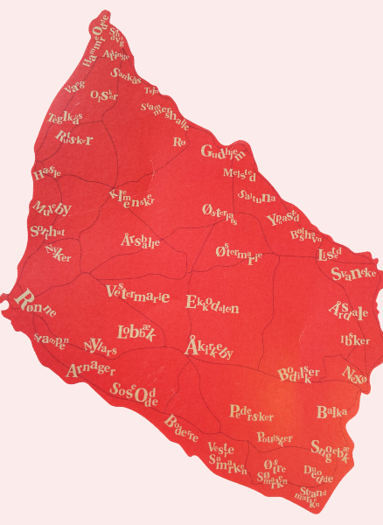
Nyt fra kredskontoret
OK26 – Dato for arrangement HUSK
Deltid EU dom - Deltid og merarbejde
Arbejdsmiljø undersøgelsen
Cafemøder
23. marts – Beredskab
27. april. – Retten på Bornholm
01. juni – Nogle forslag?
Notes:
Nyt fra kredskontoret
Præsentation af administrativ medarbejder
Sygesamtaler og Tjenstlige samtaler m.m.: Processen i BRK, TR oplevelser med sygemeldte som bliver opsagt. Husk at der tages referart og at det er ok ikke at være enige i referart – nogle gange kan man have forskellige opfattelser derfor er det refrart vigtigt.

Slide 4

Advisory Board
Monika og Stine har været til
AMR advisory board i januar

Slide 5

Kompetenceudviklingsplan
Din arbejdsgiver skal sørge for, at du får en kompetenceudviklingsplan, som matcher de arbejdsmiljøbehov, der er på arbejdspladsen. Kompetenceplanen kan med fordel kobles til den årlige strategiske arbejdsmiljødrøftelse.
Læs mere her

Slide 6

Notes:
Pause til 10.30

Slide 7
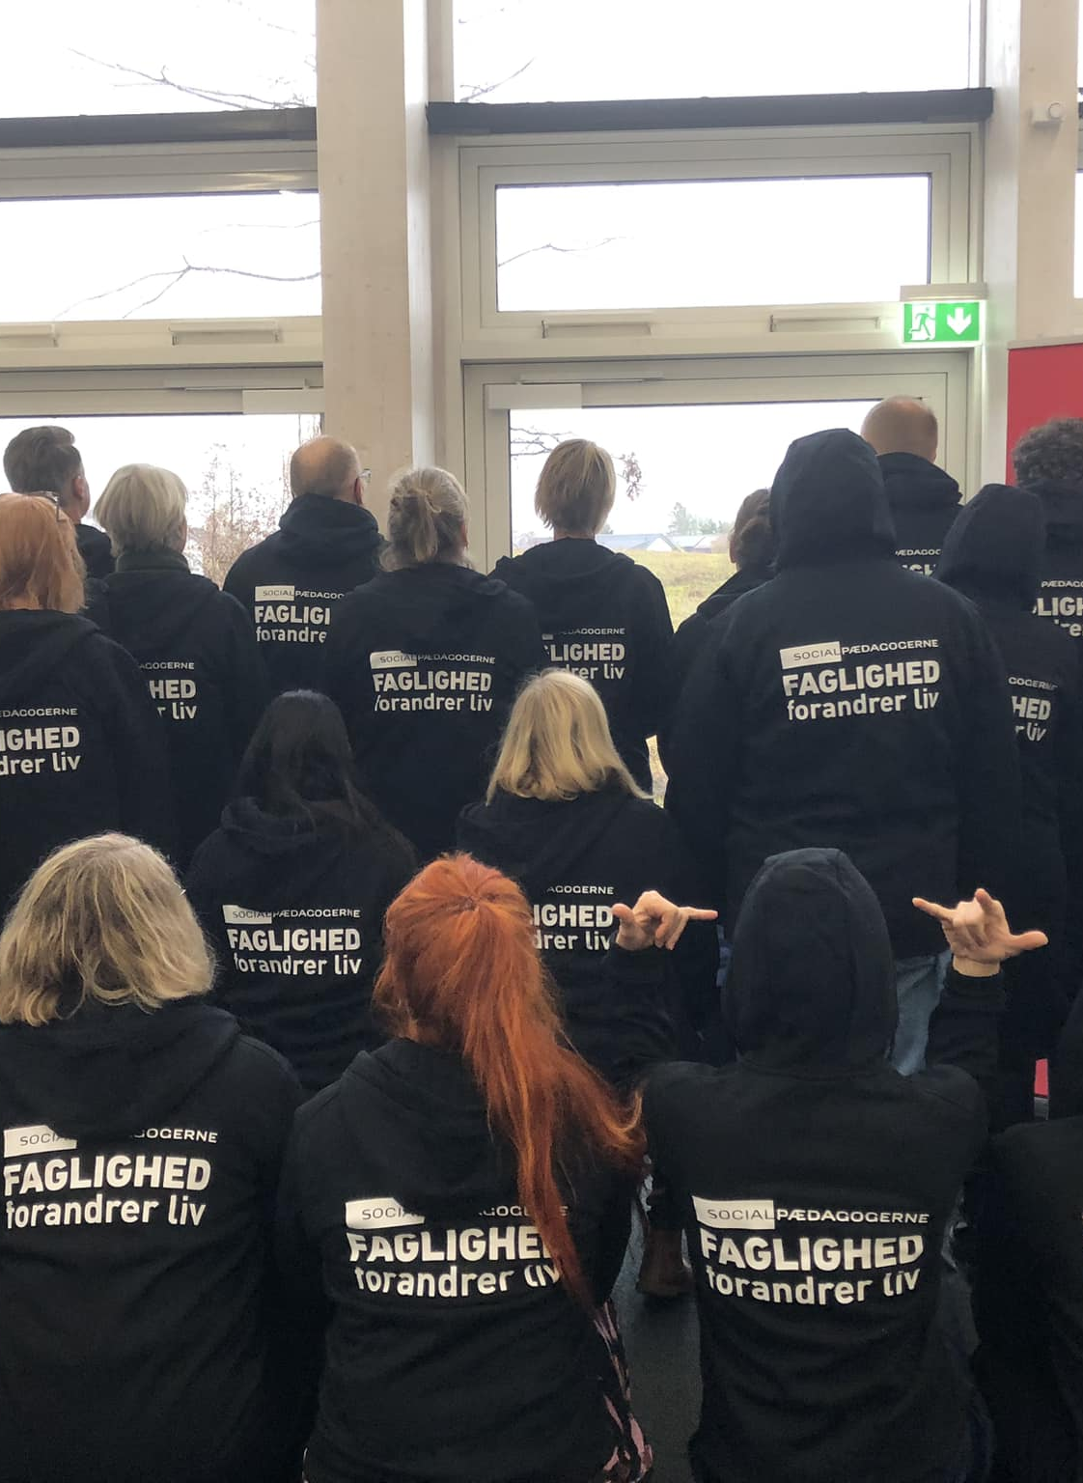
Nyt fra AMR gruppen
AMR byder ind med, hvad der fylder på arbejdspladserne

Slide 8
Info om TRIO dag
18. maj – Er i tilmeldt?

Slide 9
TR og AMR-møder 2026
Andre vigtige datoer 2026
16. april: Magt og Etik temadag kursus
5. september: Spis din ø - NaturBH
10. september: Generalforsamling
11 -13. november: Kongres
9. marts: AMR-møde (mandag)
23. marts: TR-møde (mandag)
18. maj: TRIO-møde (Mandag)
31 august : TR-møde (Mandag)
21. september : AMR-møde (mandag)
26. november: TR-møde (mandag)
7. december: TR og AMR-møde, julefrokost (mandag)

